Slide 1
Pendahuluan
Dr. Suyanto, S.T., M.Sc.
HP/WA: 0812 845 12345
Intelligence Computing Multimedia (ICM)
Informatics faculty – Telkom University

Slide 2
Teori Evolusi
Ilmuwan Berbeda pendapat
  Pro: Alam tercipta secara acak
  Kontra: Alam diciptakan oleh intelligent designer (Tuhan)
Spesies ber-evolusi menjadi spesies lain yang lebih baik???
Evolusi
Seleksi Alam
Mutasi

Slide 3
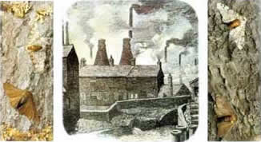
Ngengat cerah → gelap? Ilusi
Ref: [ADN07]

Slide 4
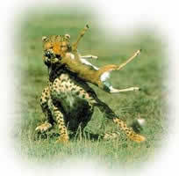
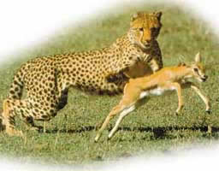
Rusa ber-evolusi menjadi ...?
Rusa ber-evolusi menjadi spesies lain?
Seleksi Alam?
Hukum Rimba !
Evolusi
Seleksi Alam
Mutasi
?
No doubt
Ref: [ADN07]

Slide 5
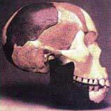
Monyet → Manusia?
Banyak ditemukan fosil palsu
Jika benar, mengapa monyet masih ada hingga hari ini?
1912: Manusia Piltdown (Inggris) [Charles Dawson]
1953: Manusia Piltdown ternyata palsu [Oakley dkk]
  - Tengkorak Manusia + Rahang Orangutan
  - Diberi Dikhromat Potasium → tampak kuno

Slide 6
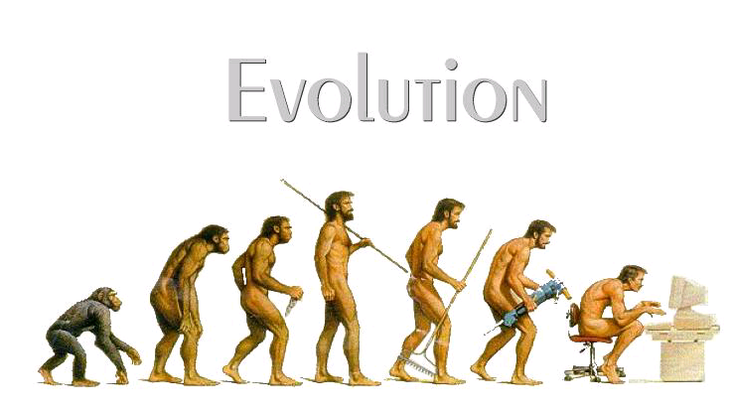
???????

Slide 7
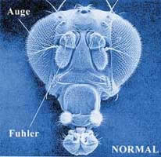
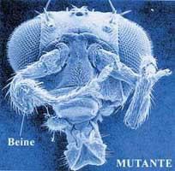
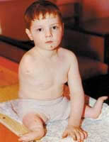
Mutasi: bisa lebih baik?
Struktur DNA amat sangat rumit !
Perubahan acak (mutasi) selalu buruk !!
Ref: [ADN07]

Slide 8
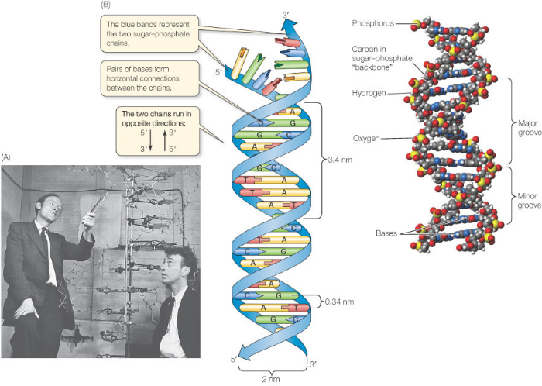
James Watson & Francis Crick [www.nature.com]

Slide 9
Mutasi: selalu lebih buruk!
Manusia Dulu (jaman nabi Adam hingga nabi Nuh)
  Usia: 950 tahun
  Tinggi badan: 15-30 meter (isu)
  Makhluk hidup hanya sedikit
Manusia sekarang
  Usia lebih pendek
  Tinggi badan: 2 meter
  Makhluk hidup semakin banyak
  Bumi terasa semakin sempit

Slide 10
Manusia sekarang lebih pintar?
Membuat pesawat terbang
Komputer semakin hebat
Fourth Generation Network
Teknologi otomotif makin maju
Peralatan elektronik
Makanan semakin bervariasi

Slide 11
Teknologi manusia sekarang?
Manusia sekarang mendapatkan teknologi dari manusia jaman dulu
  Sains: Matematika, Fisika, Kimia
  Kedokteran
  Arsitektur: Piramid
Teknologi: menguntungkan atau merugikan?
Secara kecerdasan, apakah manusia sekarang lebih pintar dibandingkan manusia jaman dulu?

Slide 12
“Evolusi” & “Genetika”
Dua teori lemah → EC yang powerful?
  Dunia komputer berbeda dengan dunia nyata.
  Banyak simplifikasi
OPTIMASI
SEARCHING
LEARNING
…

Slide 13
Optimization Algorithms
???
???

Slide 14
Jika d = 10, berapa luas lingkaran?
10
Luas = (12/16).100
= 75
Lebih akurat jika ribuan titik.

Slide 15
Jika d = 10, berapa luas area merah?
Luas lingkaran – luas bulan sabit – 2 x luas bintang = SULIT ???
10
Luas = (12/20).100
= 60
Lebih akurat jika ribuan titik.

Slide 16
Berapa luas area merah?
Luas = ???
Model matematis ??
10
Luas = (16/20).100
= 80
Lebih akurat jika ribuan titik.
10

Slide 17
Optimization Algorithms
1990-an
1970-an
FireflyAlgorithm
Monkey Search
Cuckoo Search
Etc.

Slide 18
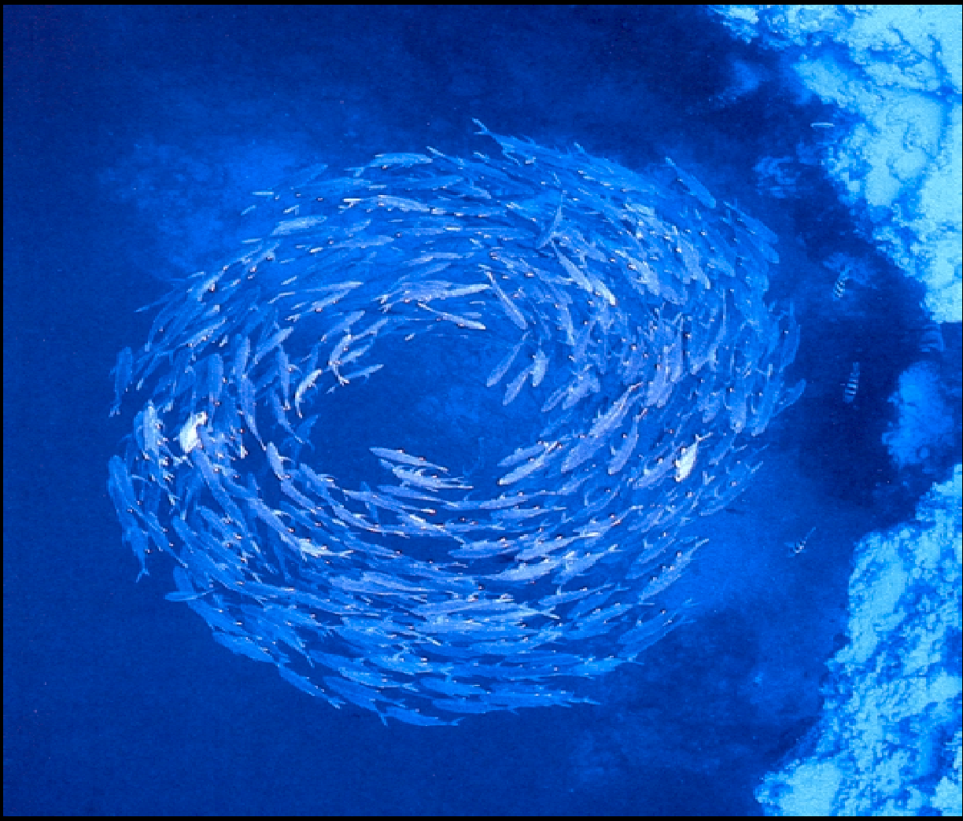
Swarm Intelligence: kecerdasan berkelompok
Satu ikan → kurang cerdas
Ribuan ikan → cerdas
Paus mencari makan ???

Slide 19
Fish Schooling: bergerombol

Slide 20
Bird Flocking: Formasi V
Tabrakan antar burung ???

Slide 21


Slide 22
Jembatan Semut

Slide 23
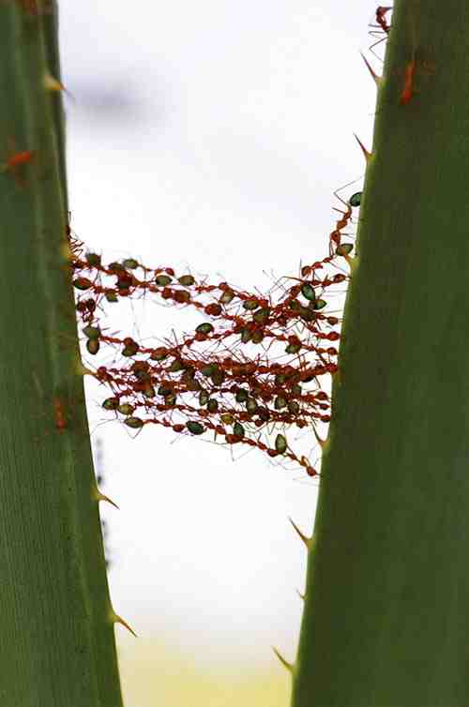
Jembatan Semut

Slide 24
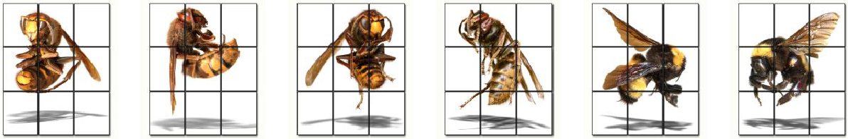
Pencarian makanan (Foraging behaviours)
Perkawinan (Marriage behaviours)
Konsep ratu lebah (Queen bee concept)
  Queen-Bee Evolution [Sung, 2003].
  Bee Crossover untuk memperbaiki GA [Kara, 2004].

Slide 25
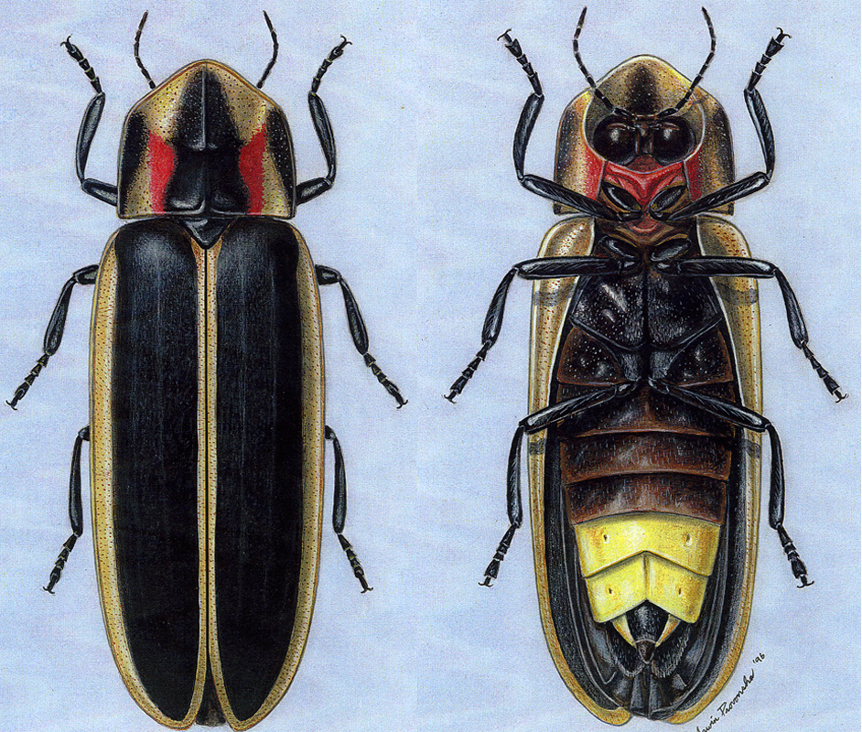
www.learner.org

Slide 26
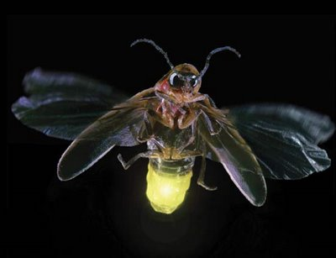

Slide 27


Slide 28
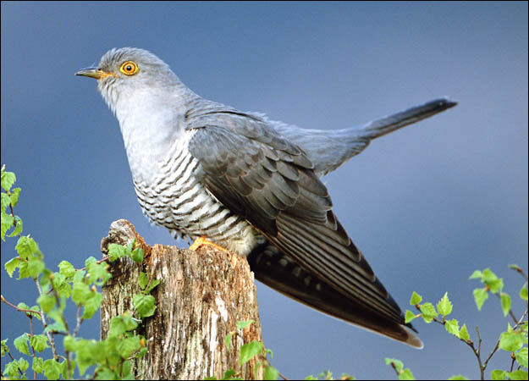
animal.discovery.com.
cheats-cuckoo

Slide 29
Optimization Algorithms
1990-an
1970-an
FireflyAlgorithm
Monkey Search
Cuckoo Search
Etc.

Slide 30
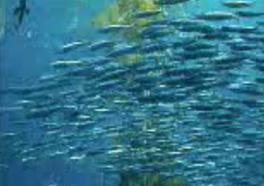
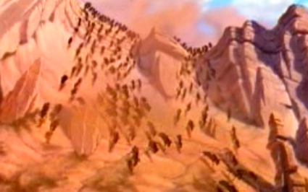
Swarm, Flock, School, Herd

Slide 31
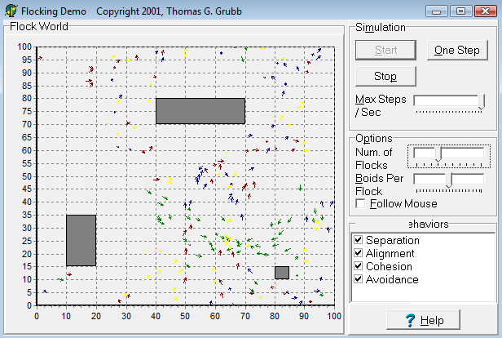
Simulasi & Animasi
Simulasi pedestrian
  Kapasitas ruangan
  Gedung
  Trotoar
Animasi
  Computer-graphic
Pencarian tepi citra

Slide 32
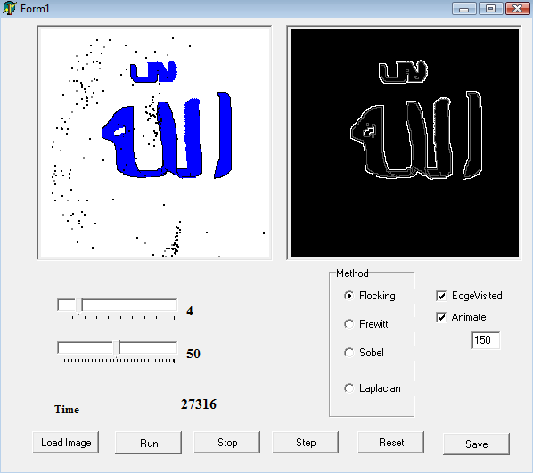
Edge detection
[Addino Yudi Abdal - 113990156 - IMPLEMENTASI PROSES PENDETEKSIAN SISI DENGAN TEKNIK FLOCKING ]

Slide 33
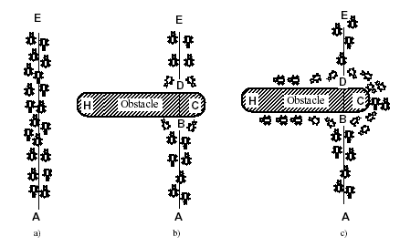
Ant Colony Optimization
- Traveling Salesman Problem
- Masalah optimasi lainnya.
[Dorigo, 1996]

Slide 34
Rute kunjungan terbaik?
Koloni semut???

Slide 36
Semut 2, 3, 4, 5, 6
Dihasilkan 6 rute

Slide 38
Total Cost = 30

Slide 39
Particle Swarm Optimization
James Kennedy dan Russ Eberhart (1995)
Bird flocking, Fish schooling, etc.
PSO dimulai dengan suatu populasi yang terdiri dari sejumlah individu (yang menyatakan solusi) yang dibangkitkan secara acak.
Selanjutnya melakukan pencarian solusi optimum melalui perbaikan individu untuk sejumlah generasi tertentu.
PSO tidak menggunakan operator-operator rekombinasi & mutasi.

Slide 40
    X : posisi partikel saat ini di dalam ruang pencarian
    P : posisi solusi best-so-far dari partikel tersebut;
    V : gradien (arah) kemana partikel akan “terbang”

Slide 41
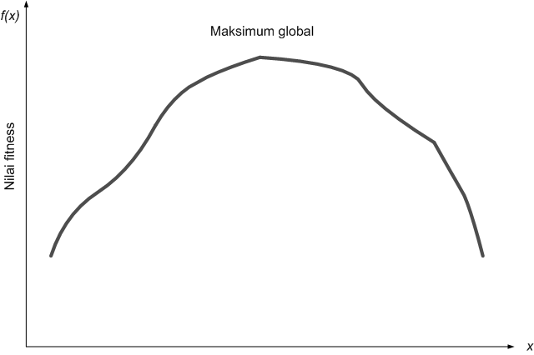

Slide 48
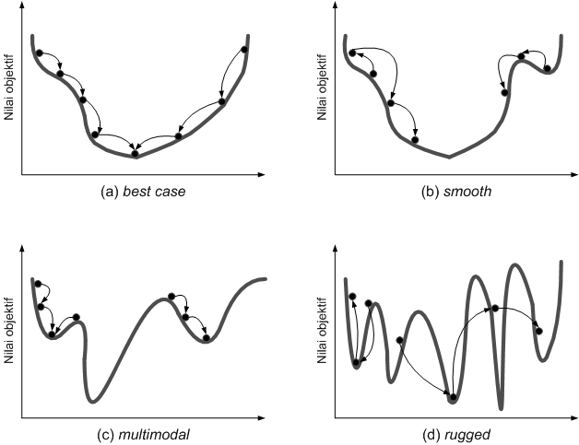

Slide 49
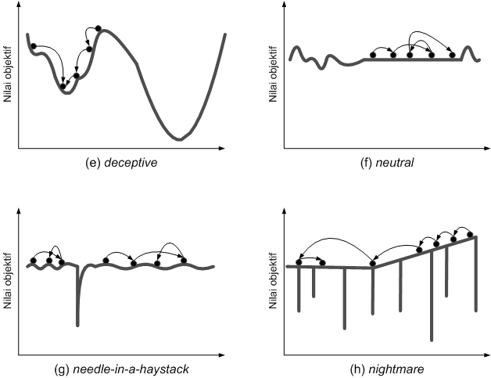

Slide 50

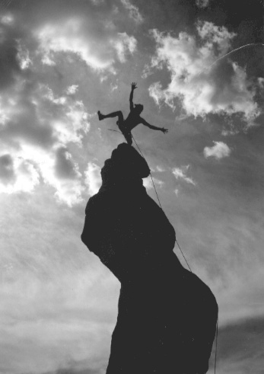


Slide 51
Apa itu EC?
Evolutionary Computation is an abstraction from the theory of biological evolution that is used to create optimization procedures or methodologies, usually implemented on computers, that are used to solve problems“ [JUL07].

Slide 52
Apa itu EAs?
Evolutionary Algorithms are generic, population-based meta-heuristic optimization algorithms that use biology-inspired mechanisms like mutation, crossover, natural selection and survival of the ﬁttest.
EAs = algoritma2 yang mengimplementasikan abstraksi EC

Slide 53
Skema umum EAs

Slide 54
TSP dengan 100 lokasi
Seorang kurir punya waktu kerja: 8 jam
Kriteria | Manual (berpikir)
Waktu running | 0
Rute yang dihasilkan | 11 jam
Total Waktu | 11 jam (lembur 3 jam)
Software A (Dijkstra)
2 jam
7 jam
9 jam (lembur 1 jam)
Software B (GA)
10 menit
7 jam 20 menit
7,5 jam (tidak lembur)

Slide 55
Yang termasuk EAs:
Genetic Algorithms (GA): binary strings
Evolution Strategies (ES): real-valued vectors
Evolutionary Programming (EP): finite state machines
Genetic Programming (GP): LISP trees
Differential Evolution (DE): Perkembangan dari ES
Grammatical Evolution (GE) ← Perkembangan GP

Slide 56
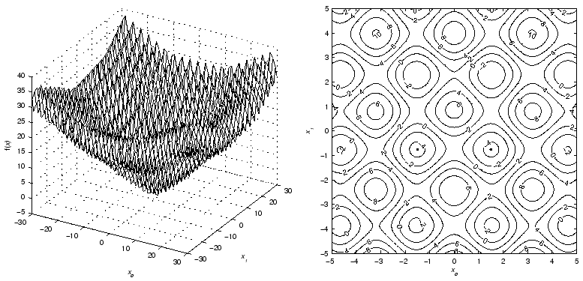
Untuk presisi 10⁻⁹ → Berapa bit?
Bisa menggunakan kromosom Real?

Slide 57
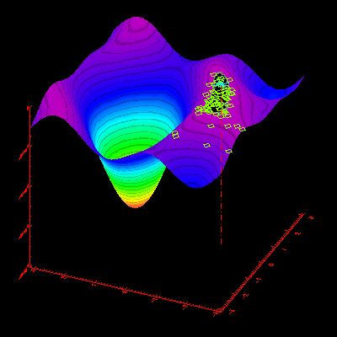
ES: Self Adaptation

Slide 58
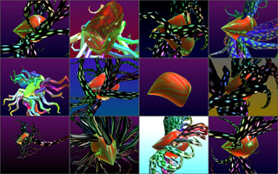
Galapagos, Karl Sims 1997

Slide 59
Aplikasi-aplikasi EC
Optimasi
  Penjadwalan Proyek, Perkuliah, rumah sakit, dsb.
  Pengepakan Barang
  Pemotongan Bahan
  Instalasi Jaringan Telekomunikasi
  Instalasi Pipa Air
  Dsb.

Slide 60
Aplikasi-aplikasi EC
Pemodelan
  Loan applicant creditibility
  Misalkan British bank yang membangun sistem untuk membuat model kredibilitas yang ber-evolusi untuk memprediksi tingkah laku nasabah-nasabah barunya dalam melakukan pembayaran hutang.
  Prediksi penggunaan bandwidth jaringan
  Dengan menggunakan data-data pada masa lalu atau historical data, EC dapat digunakan untuk membangun model yang bisa memprediksi tingkah laku pelanggan menggunakan teknik learning (pembelajaran). Tentu saja data-data yang digunakan untuk proses learning harus representatif (menggambarkan kondisi berbagai macam kasus penggunaan bandwidth jaringan).

Slide 61
Aplikasi-aplikasi EC
Simulasi
EC bisa digunakan untuk mensimulasikan perdagangan, ekonomi, kompetisi, dan sebagainya untuk melakukan kalibrasi model.
Dengan menggunakan model tersebut, kita bisa melakukan optimasi strategi dan pengambilan kebijakan. Salah satu contohnya adalah Evolving Artificial Societies.

Slide 62
EC masa depan
Permasalahan semakin kompleks dan besar
Beberapa diantaranya adalah:
  Keuangan dan ekonomi
  Robotika
  Bioinformatika
  Masalah optimasi dengan banyak tujuan atau multi-objective optimization.

Slide 63
EC masa depan
Bagaimana menemukan forecasting rules
Membangun bargaining strategies
Pemodelan ekonomi

Slide 64
EC masa depan
Penggunaan artificial markets berbasis EC juga membantu kita memahami konsep-konsep dasar bidang ekonomi, seperti rasionalitas dan hipotesis pasar yang efisien.
Di masa depan, ukuran dan kompleksitas data-data keuangan dan ekonomi global bisa dipastikan akan sangat besar.
Jika perkembangan teknologi komputer, prosesor dan memori, tidak cukup cepat dalam mengimbangi besar dan kompleksitasnya permasalahan, maka EC akan menjadi satu-satunya teknik komputasi masa depan untuk bidang ini.

Slide 65
EC masa depan
Pada bidang robotika, EC diharapkan bisa berperan banyak pada RoboCup, yaitu suatu proyek internasional yang mendorong lahirnya berbagai bidang riset seperti robotika dan artificial intelligence.
Salah satu yang menarik adalah proyek RoboCup soccer, yakni membangun tim robot sepak bola.
Tujuan akhir dari RoboCup soccer adalah mengalahkan tim (manusia) juara piala dunia sepak bola pada tahun 2050.

Slide 66
EC masa depan
Lingkungan RoboCup soccer memberikan banyak masalah yang sangat menantang, seperti pemrosesan informasi secara waktu nyata (real-time information processing), penanganan data berderau (noisy data handling), kerjasama antar robot dalam bermain bola, dan strategi untuk memenangkan permainan.
EC diharapkan bisa digunakan untuk membangun sistem strategi tim yang ber-evolusi (evolving soccer team strategies). Suatu strategi tim dikodekan sebagai untaian bilangan bulat (integer string) yang merepresentasikan sekumpulan aturan aksi dari sepuluh pemain [TOM07].

Slide 67
EC masa depan
EC digunakan untuk mencari sekumpulan aturan aksi yang optimal.
Kalau kita bayangkan permainan sepak bola, jumlah strategi yang mungkin digunakan oleh masing-masing tim tentu saja sangat banyak atau bahkan tak terhingga. Selain itu, suatu tim bisa mengubah strategi setiap saat sehingga masalah ini bersifat real-time.
Masalah dengan karakteristik tersebut tentu saja sangat sesuai untuk EC.

Slide 68
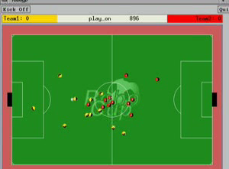
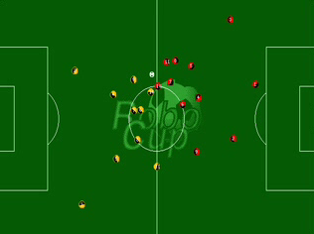
GP for Robot Soccer

Slide 69
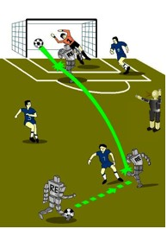
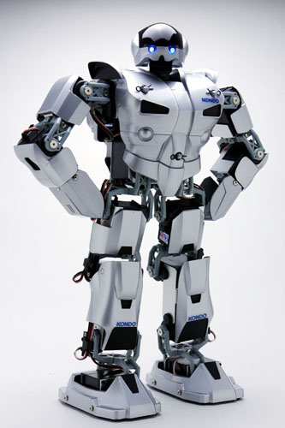
WC-2050 is ours !!!

Slide 70
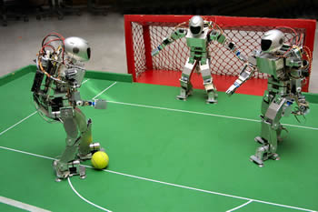
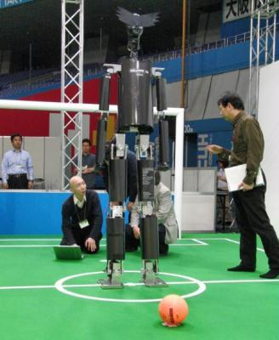
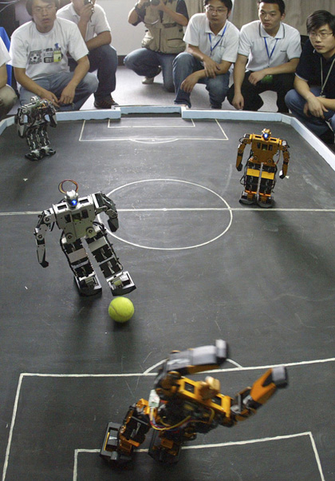

Slide 71
Kesimpulan
EAs sangat poweful meski berpijak pada dua teori yang sangat lemah “Evolusi” & “Genetika”.
Begitu berhasil membangun kromosom dan fitness, kita bisa menyelesaikan suatu masalah tanpa harus memikirkan analisa matematis dan algoritmanya
Berbagai variasi EAs terus dikembangkan
Beragam teknik pembangunan operator “evolusi “ juga terus dikembangkan: representasi individu, seleksi orangtua, rekombinasi, mutasi, dan seleksi survivor.

Slide 72
Daftar Pustaka
[EIB03] Eiben, A.E. and Smith, J.E., 2003, “Introduction to Evolutionary Computing”, Springer-Verlag Berlin Heidelberg.
[ADN07] Adnan Oktar, 2007, "Mekanisme Khayalan Teori Evolusi", www.evolutiondeceit.com/indonesian/keruntuhan3.php
[JUL07] Julie Leung, Keith Kern, Jeremy Dawson, 2007, “Genetic Algorithms and Evolution Strategies“, presentation slides.
[SUY08] Suyanto, 2008, Evolutionary Computation: Komputasi Berbasis “Evolusi” dan “Genetika”, penerbit Informatika Bandung.
[TOM07] Tomoharu Nakashima, 2007, ”Evolving Soccer Teams for RoboCup Simulation”, IEEE Congress on Evolutionary Computation, Singapore 25 – 28 September 2007.

